Slide 1
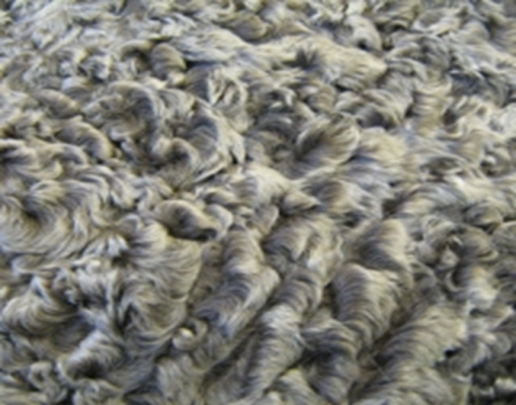
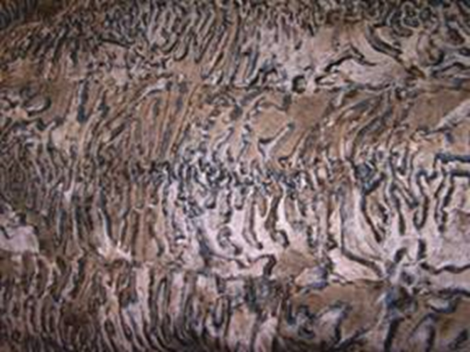
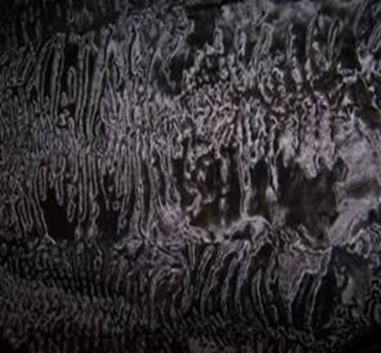
ПРАКТИЧНА РОБОТА №6 Технологія виробництва та переробки вовни та баранини. Будова та властивості вовни, руна. Якісна оцінка овчин та смушок, переробка продукції вівчарства.

Slide 2
Мета заняття: Вивчити будову та властивості вовни, руна і фізико-технічні властивості вовни. Навчитися оцінювати овчини і смушки.

Slide 3
Волокно складається з шарів:
зовнішній ( лускатий),
корковий
серцевина.
Зовнішній шар виконує захисну функцію. Завдяки пластинкам цього шару можливе прядіння та звалювання волокон. Пластинки лежать у різній площині та по-різному відбивають світло. Це визначає неяскравий, шляхетний блиск вовнового волокна та тканини, виготовленої з нього.
Основу волокна складає корковий шар, який складається з ороговілих веретеноподібних клітин. Корковий шар визначає фізичні властивості волокон: міцність, пружність, гнучкість, еластичність. На поверхні цього шару знаходяться клітини, що містять пігмент, який зумовлює колір вовнових волокон.
В центрі волокна розміщено серцевинний шар, який утворений мертвими клітинами, наповненими повітрям. Повітряні бульбашки під мікроскопом здаються чорними, то весь цей шар видається як суцільний темний тяж. Чим ширше цей шар у волокні, тим нижчі технологічні властивості вовнових волокон.

Slide 4
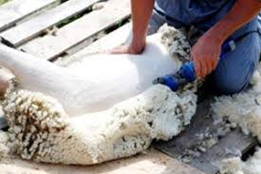
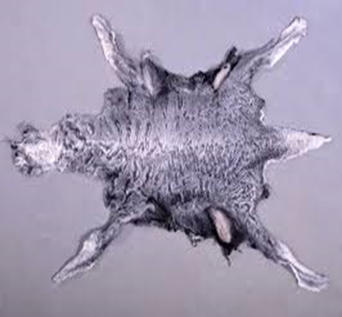
На ногах та морді у овець росте покривний волос, який під час стрижки не знімається. А весь інший волосяний покрив овець називається руном.
Руно овець складається з різних за зовнішнім виглядом та технічними властивостями волокон:
пух - найтонші та звивисті волокна (тониною від 15 до 30 мкм). Під мікроскопом виглядає як тонка біла нитка без серцевини. Пух входить до складу руна всіх порід овець. Він має високі прядильні якості і є цінною сировиною для легкої промисловості.
Перехідний волос має більшу тонину (до 52 мкм) та меншу звивистість порівняно з пухом. Крім пластинчастого та кіркового шарів перехідний волос має тонкий, переривчастий серцевинний шар. Технічні властивості перехідного волосу близькі до пуху.
Ость - товсті, злегка звивисті ворсинки, тониною
до 100 мкм і більше. За довжиною переважають пух і перехідний волос.

Slide 5
Різновидності ості:
сухий і мертвий волос.
Сухий волос – без жиропоту, мертвий волос (ламка груба вовна з сильно розвиненою серцевиною, тониною до 240 мкм). Мертвий волос не фарбується барвниками, під час обробітку із тканини випадає.

Slide 6
ФІЗИКО-ТЕХНІЧНІ ВЛАСТИВОСТІ ВОВНИ
Довжина вовни - одне з найважливіших властивостей вовни, яка має значення під час виготовленні тканин. Довжина пучка волокон в звивистому стані називається природною довжиною вовни. Довжина вирівняного пучка чи окремого волокна називається справжньою довжиною. Найкоротша вовна (509 см) у тонкорунних овець, найдовша (до 40 см) - у напівтонкорунних. Найдовша вовна виростає на лопатках, шиї і боках вівці, найкоротша - на животі.
Тонина вовни (поперечний зріз або діаметр) має 13 основних класів - якостей. Кожній якості відповідає певна величина діаметру у мікронах. Порушення годівлі, особливо білкової, призводить до стоншення волокон, погіршуються її технічні властивості.
Звивистість - властивість вовни утворювати завитки (6-14 завитків на 1 см). Найвища звивистість у пуху, найменша - у ості. Звивистість ості називають хвилястістю.
Еластичність - це швидкість, з якою відновлюється попередній стан вовни після механічного розтягування.
Пружність - здатність вовни приймати початкову форму після механічного стискання. Якщо вовни позбавлена пружності, вона називається в'ялою і не має технічної цінності.
Міцністю вовни називається опір волокон до розриву і визначається динамометром.

Slide 7
Колір вовни залежить від наявності пігменту у клітинах кіркового шару. Вимита вовна як правило білого кольору і її можна фарбувати в різні кольори.
Блиск вовни визначається формою та розміщенням пластинок захисного шару, а також кількістю і якістю жиропоту та звивистістю вовни.
Вологість вовни визначається кількістю вмістимої води. Вовна легко поглинає вологу із повітря. Що знати справжню масу вовни, необхідно враховувати її вологість. Для однорідної вовни норма вологості - 17%, для неоднорідної - 15%.
Жиропіт (змішаний секрет сальних і потових залоз) має велике значення для збереження вовнинок. Жиропіт робить волокна еластичними, неламкими. Найбільша кількість жиропоту міститься у руні тонкорунних овець, найменша - у грубововнових.
Вихід чистої (митої) вовни, % = відношення маси митої і висушеної вовни до її маси перед промивкою і сушкою.
Самий низький % має тонка та напівтонка вовна (40% і вище), самий високий - груба.

Slide 8
ЯКІСНА ОЦІНКА СМУШКІВ
Смушки – це шкурка ягнят каракульської породи, забитих на 1-3 день після народження. У хутровій торгівлі ці шкурки називають “каракуль”.
Цінність смушка визначають за його кольором, формою завитка, блиском, товщиною міздри, площею шкурки. Найпоширенішим кольором є чорний. Чорних смушків отримують біля 90%.
Забарвлення коричневих смушків коливається від світло-рижуватих до темно-коричневих відтінків. Сіре забарвлення смушків утворюється від змішування білих та чорних ворсин.
Найрідкісніше забарвлення смушків – біле.
Форма завитка теж буває різною. Найкрасивіший завиток у формі валька. Вісь закручування паралельна до шкіри, тоді як у інших формах вона перпендикулярна. Довжина валька 20-40 мм. Якщо вальок менше 12-15 мм, його називають бобом. Вальок і біб є найціннішими. Інші – менш цінні, такі як гривка – це вальок у якого кінчики ворсу не заховані всередину, а стирчать назовні.
Кільчасті та напівкільчасті форми допустимі лише у сірого каракулю. Це другий сорт завитка. До третього сорту відносять горошок і штопор.

Slide 9
Ділянки без завитків називають ласами, вони розміщені по краях шкурки.
Блиск смушків залежить від характеру волосяного покриву та жиропоту.
В залежності від площі смушків вони бувають нормальні (700 см² і більше), недомірки (350-700 см²) і брак (менше 350 см²).
Інколи від овець отримують не смушки, а каракульчу і голяк (в результаті абортів, травм, вимушеного забою маток, тощо).
Каракульча – це шкурка плода 4,5-місячного віку. У них не до кінця сформовані завитки чергуються з ласами утворюючи красивий муаровий малюнок. Каракульча також високо цінується.
Голяк – це шкурка плоду у віці 3-4 місяці. Мають короткий ворс без завитків. Голяк – малоцінний товар.

Slide 10
ЯКІСНА ОЦІНКА ОВЧИН
Овчинами називають шкури, зняті з забитих овець у віці не менше 5 місяців. Якщо вони зняті з більш молодих овець, то в називаються мерлушки.
Овчини поділяються на шубні, хутрові і шкіряні.
Шубні овчини отримують з грубововнових та напігрубововнових овець. Шубні овчини використовують для пошиття кожушків. Довжина ворсу у них від 2,5 до 6 см. До їх міздри підвищені вимоги, тому що вироби носять міздрою назовні. Найкращі шубні овчини отримують з романівських овець, особливо молодняку 5-6-місячного віку. овчини отримують легкі, міцні та красиві. У романівських овчинах на одну коротку ость припадає 4-10 волокон пуху. При такому співвідношенні волокон овчина ніколи не звалюється.
До хутрових овчин відносять шкури тонкорунних, напівтонкорунних і грубововнових овець з довжиною ворсу від 2 до 5 см. Часто ці овчини використовують для імітації більш цінних хутрових виробів (морського котика, видри та ін.). Носять ці вироби хутром назовні (шуби, комірці, шапки та ін.).
Шкіряні овчини – це шкури, непридатні для вичинки шубних та хутрових овчин, мають недоліки та вади при знатті шкури, короткий ворс та ін. Використовують їх для пошиття курток, плащів та інших галантерейних виробів.

Slide 11
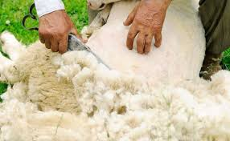
ОРГАНІЗАЦІЯ І ТЕХНІКА СТРИЖКИ ОВЕЦЬ
Стрижка овець – важливий технологічний процес у вівчарстві. Крім господарського має ще й гігієнічне значення.
Овець з однорідною вовною стрижуть один раз на рік у теплу погоду. У більшості районів України стрижка припадає на кінець травня. Овець з неоднорідною вовною стрижуть у більшості випадків навесні і восени.
До початку стрижки складають план її проведення, ремонтують і дезінфікують стригальні пункти, встановлюються обладнання.
(Один стригаль за день може обстригти 30-60 овець, а ручними ножицями лише 10-15 голів. Кращі стригалі одну вівцю стрижуть за 2 хвилини і можуть за зміну обстригти до 200 тварин).
Як правило, першими стрижуть молодняк минулого року народження, потім маток і баранів.
Якщо у господарстві є грубововнові і тонкорунні вівці, то спочатку стрижуть грубововнових, тому що вони линяють і втрачають вовну.
Перед стрижкою овець тримають голодними протягом 12-24 годин, щоб запобігти можливому завороту кишок під час стрижки.

Slide 13
Завдання 1. У господарстві є пасовище, що складається із 12 ділянок завдовжки 56 м, завширшки 30 м; поголів’я овець – 100 вівцематок.
Визначити час випасання в одній загонці на початку травня, якщо відома продуктивність травостою (1,5 кг/м²) і потреба тварини у поживних речовинах (1,25 корм. од./гол.).

Slide 14
Завдання 2. Визначити вихід чистої митої вовни та порівняти одержані дані між породами прекос, асканійська та цигайська (табл. 1). Яку кількість чистої митої вовни буде зараховано господарству, якщо буде отримано від баранів – 19 рун, вівцематок – 345 рун.

Slide 17
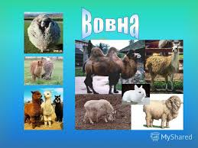
Завдання 3. Дати характеристику і вивчити будову та властивості вовни і руна.
Завдання 4. Описати фізико-технічні властивості вовни.
Завдання 5. Охарактеризувати оцінку овчин та смушків.

Slide 18
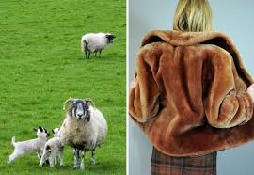
Контрольні питання :
Склад волокна та характеристика його шарів
Фізико-технічні властивості вовни
Характеристика овчин
Якісна оцінка смушків
Організація та техніка стрижки овець

